Slide 1
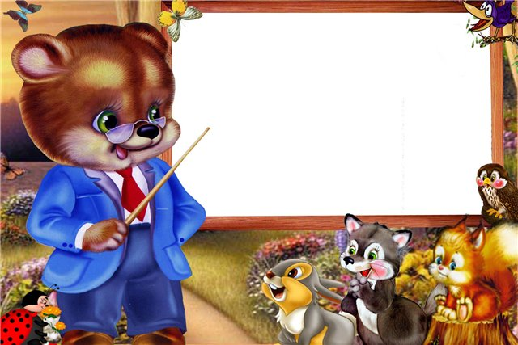
Урок
русского языка
2 класс
Попова Ирина Владимировна
учитель начальных классов
МБОУ СШ №5
пгт Яблоновский
Тахтамукайского района
Республики Адыгея

Slide 2

Ь
—
и
ы
у
а
я
е
о
е
э
ю
Ъ

Slide 3
Тема: «Мягкий знак в середине и на конце слова как показатель мягкости согласного звука»

Slide 4
Уточнить представление и способы обозначения мягкости согласных.
Развивать умения обозначать мягкость согласных звуков на письме с помощью мягкого знака.
Закреплять умения проводить звукобуквенный анализ слов.

Slide 5
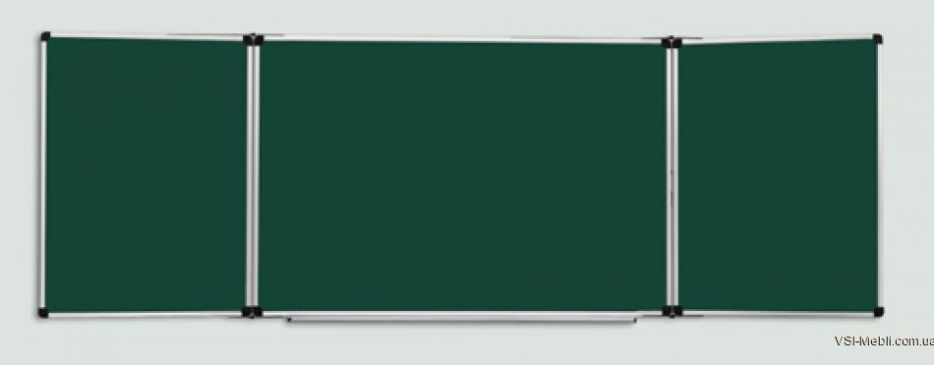
17 ноября.
Классная работа.
_
_
_
__
_

Slide 6
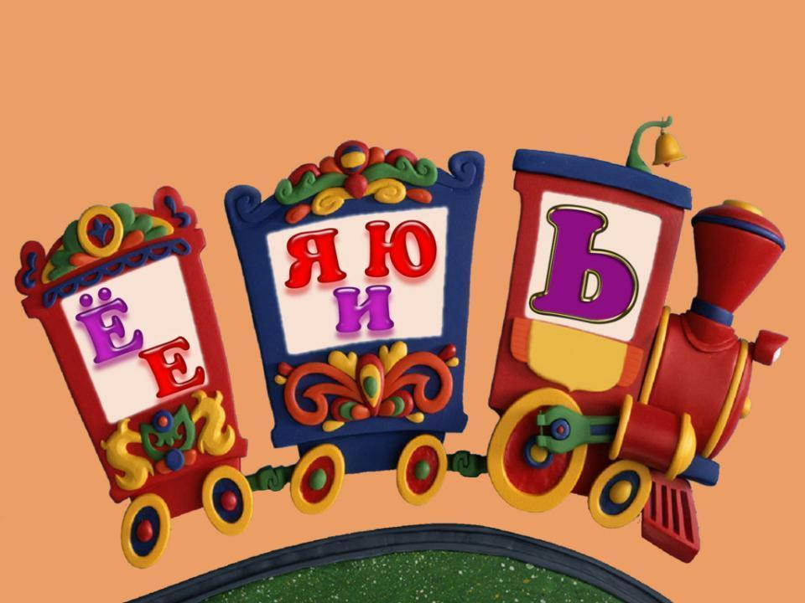

Slide 7


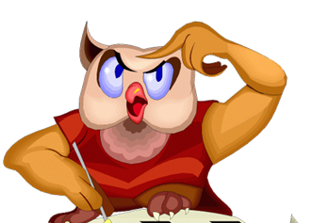
Словарные слова
в ребусах

Slide 8
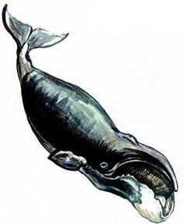

,
′
о

Slide 9
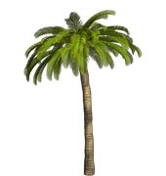
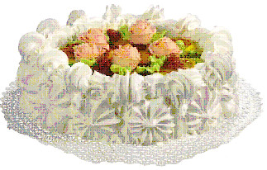

,,
,,
′
а

Slide 10
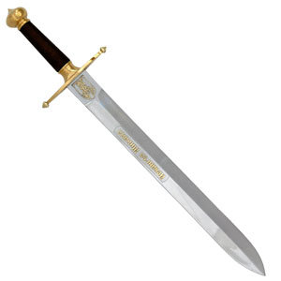
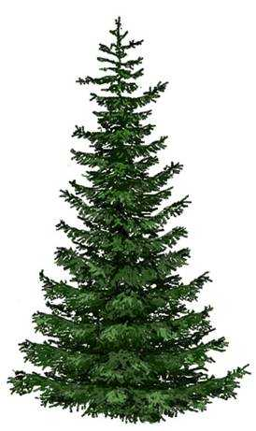

ч
=
б
′
е

Slide 11
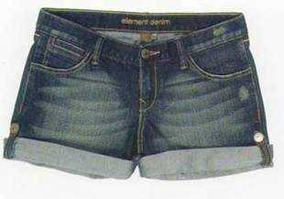
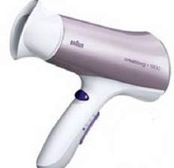

,
,
ш
п
ль
′
о

Slide 12
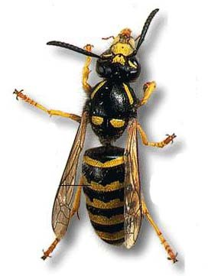

,,
п
л
′
о
лень

Slide 13
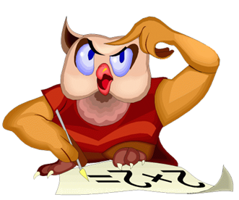
коньки, пальто, мебель, портфель, олень.

Slide 14
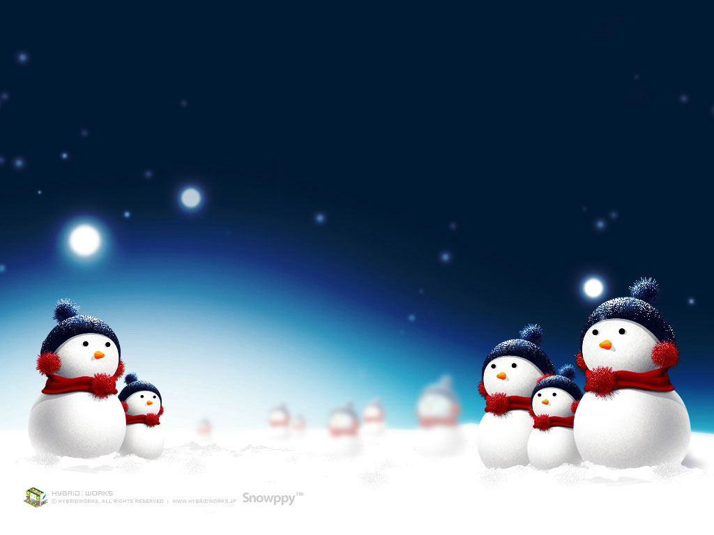

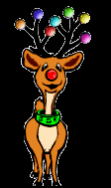

октябрь
июнь
сентябрь
июль
апрель
ноябрь
февраль
январь
декабрь

Slide 15
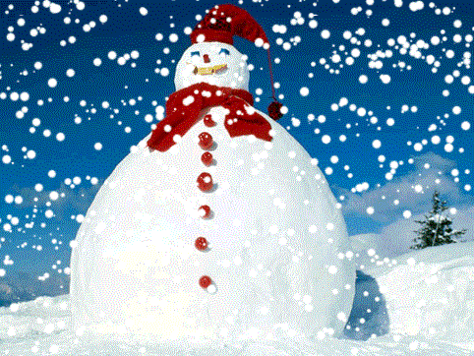

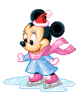
декабрь -
апрель –
июнь –
июль –
6 б., 5 зв..
4б., 4 зв..
сентябрь -
октябрь -
ноябрь-
8 б., 7 зв..
4б., 4 зв..
7 б., 6 зв..
6 б., 6 зв..
7б., 6 зв..
январь –
6б., 6 зв..
февраль –
7б., 6 зв..

Slide 16
… году начало, зиме середина.
… год кончает, зиму начинает.
Декабрь
Январь

Slide 17

сказка
про
Мягкий знак – хитрый знак.
Не назвать его никак.
Он не произносится,
Но в слово часто просится.
ь

Slide 18
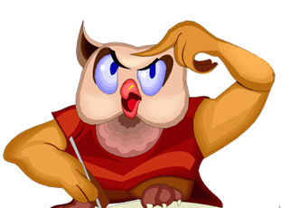
Лодка села на …
Для письма на доске нужен …
После сгорания дров остаётся …
Девочка начертила …
мель.
мел.
уголь.
угол.

Slide 19
Девочка начертила угол.

Slide 20

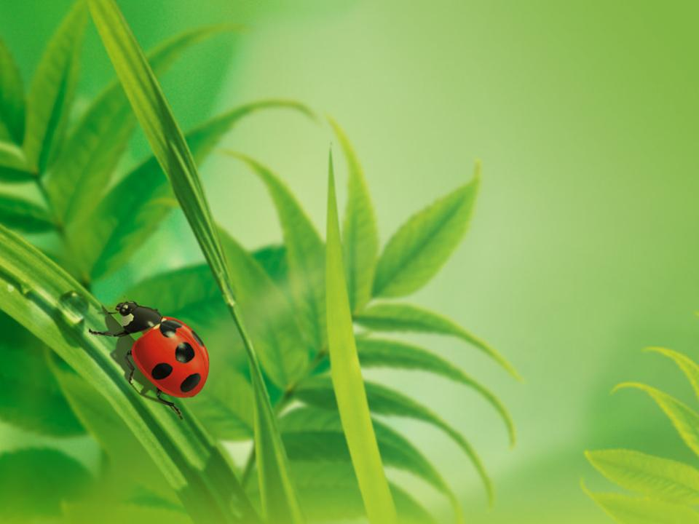

Физкультминутка

Slide 21
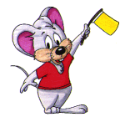

Slide 22
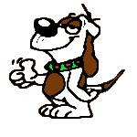

Slide 27



Slide 28

Будьте здоровы!

Slide 29
Сельдь, голубь, медведь, карась, рысь, журавль, окунь, олень, лебедь.

Slide 30
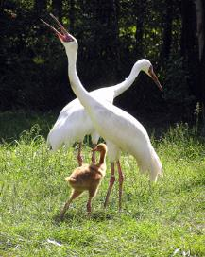
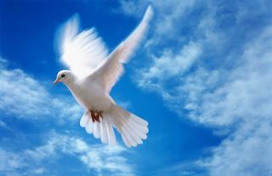

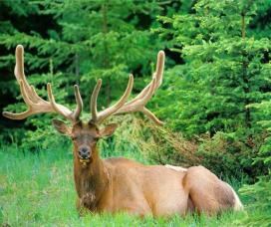
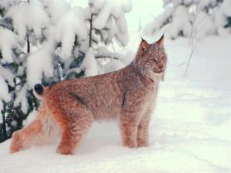
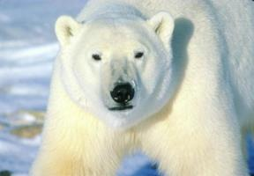
голубь
лебедь
журавль
рысь
медведь
олень

Slide 31
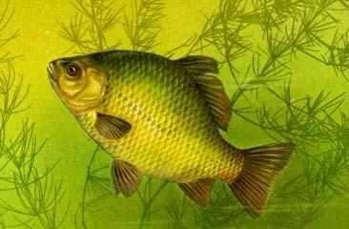
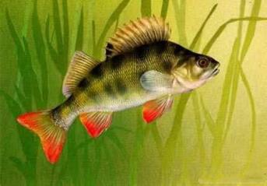
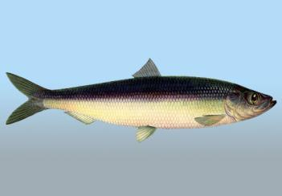
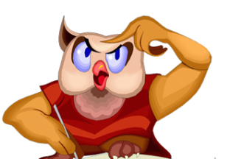
карась
окунь
сельдь

Slide 32
гусь
дверь
– двор
лес –
олень
– слон
стол –
сталь
суп -
сом –
семь
цепь

Slide 33
Тест
Стол…
Пал…то
Пен…
Ол…ха
Пенал…
Мален…кий
Ноябр…
Пят…
Оч…ки
1. -
2.+
3.+
4.+
5.-
6.+
7.+
8.+
9.-

Slide 34
Ь
Какая буква в русском алфавите, кроме гласных, может
обозначать мягкость согласного ?
Домашнее задание:
упр. 149, Р. т.№52, 53

Slide 35
Спасибо за урок!
До свидания!

Slide 36
Источники:
1. Васильева Елена Вячеславовна, МОУ СОШ № 4,
г. Переславль-Залесский. Физминутка.
2. Суслова Л. Н., МОУ «Гимназия № 22», г. Белгород - Презентация «Словарные слова в ребусах»

